Slide 2

Forholdet mellem regering, folketing og vælgerne
Sådan bliver du statsminister

Slide 3
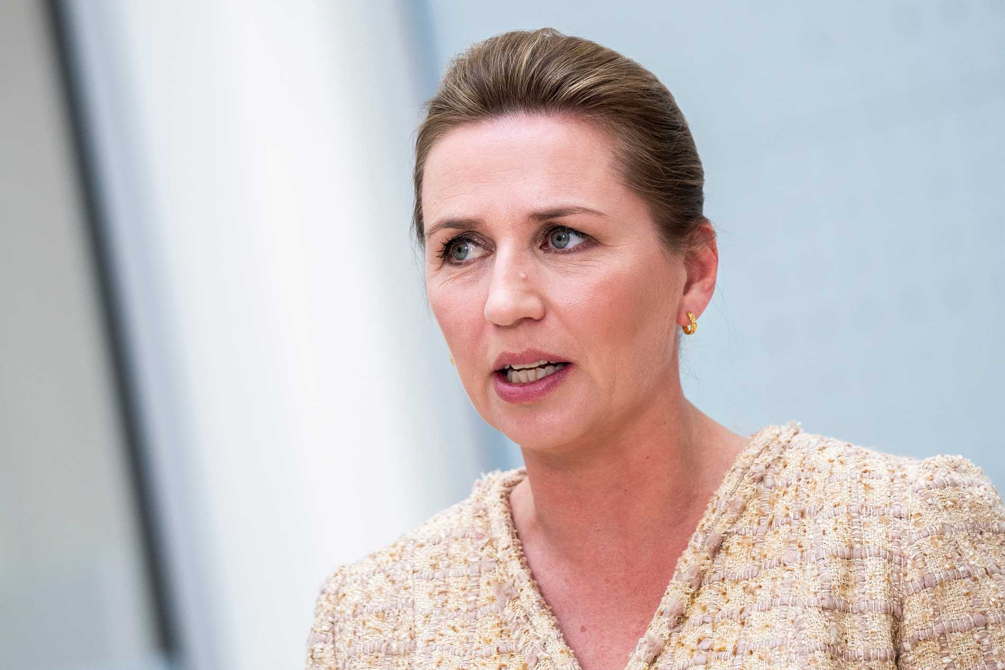
Tillykke, du blev valgt ind – nu vil du være statsminister

Slide 4
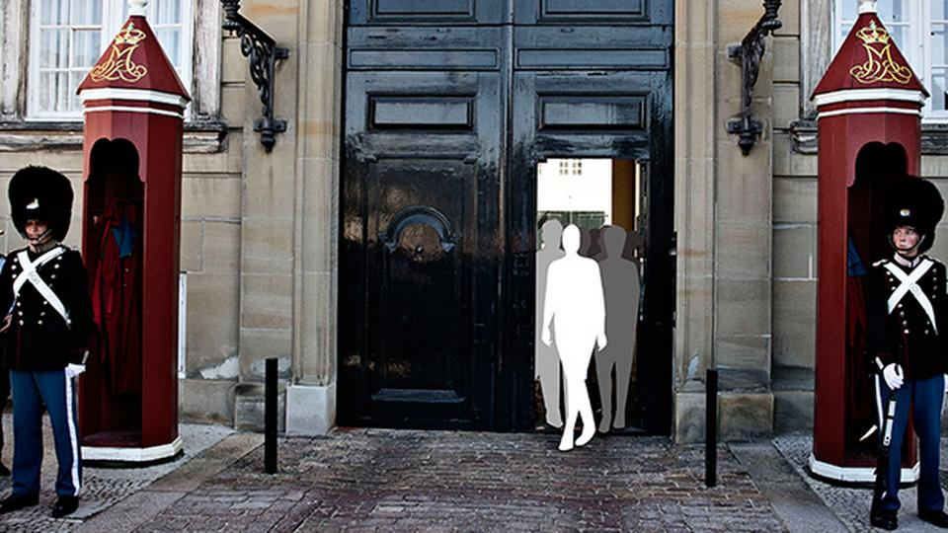
Hvordan dannes ny regering efter folketingsvalg?
Regering træder tilbage – enten efter valg eller ikke efter valg
kongerunde – partierne peger på deres favorit
Kongelig undersøger : den som kan samle flest bag en statsminister
Den som IKKE har et flertal imod sig bliver statsminister

Slide 5
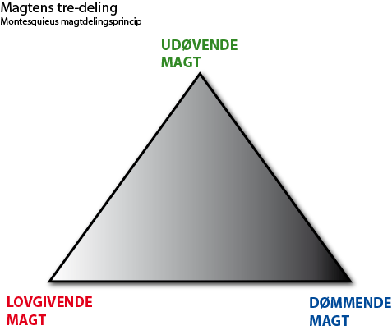
Magtens tredeling
Lovgivende magt: ”parlamentet”/folketing – vedtager lovene
Udøvende magt: regering eller præsident – fører lovene ud i livet sammen med embedsmænd, politi og kommuner/regioner
Dømmende magt – fortolker lovene og afgør om de er overtrådt – domstole
  I et demokrati er de tre ”magter” adskilt – Hvorfor?

Slide 6
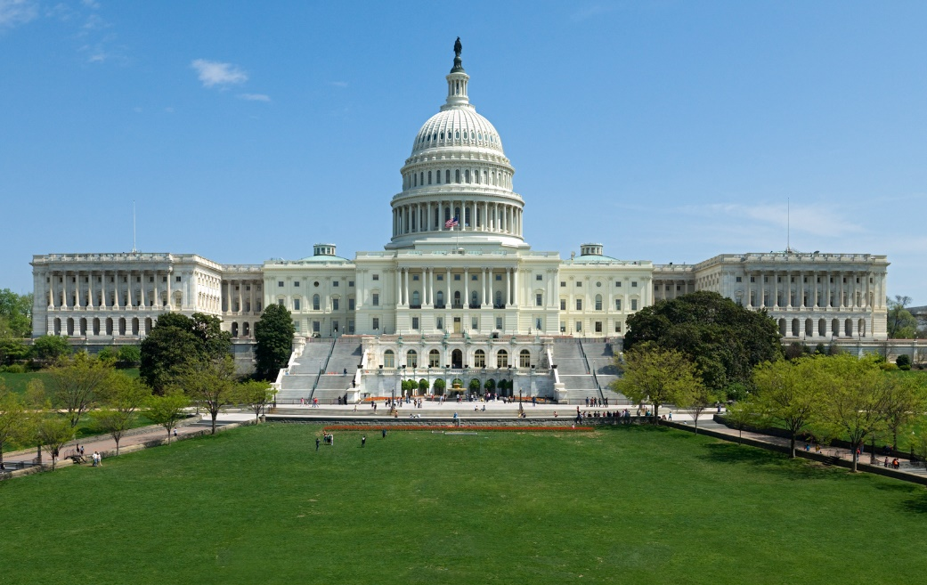
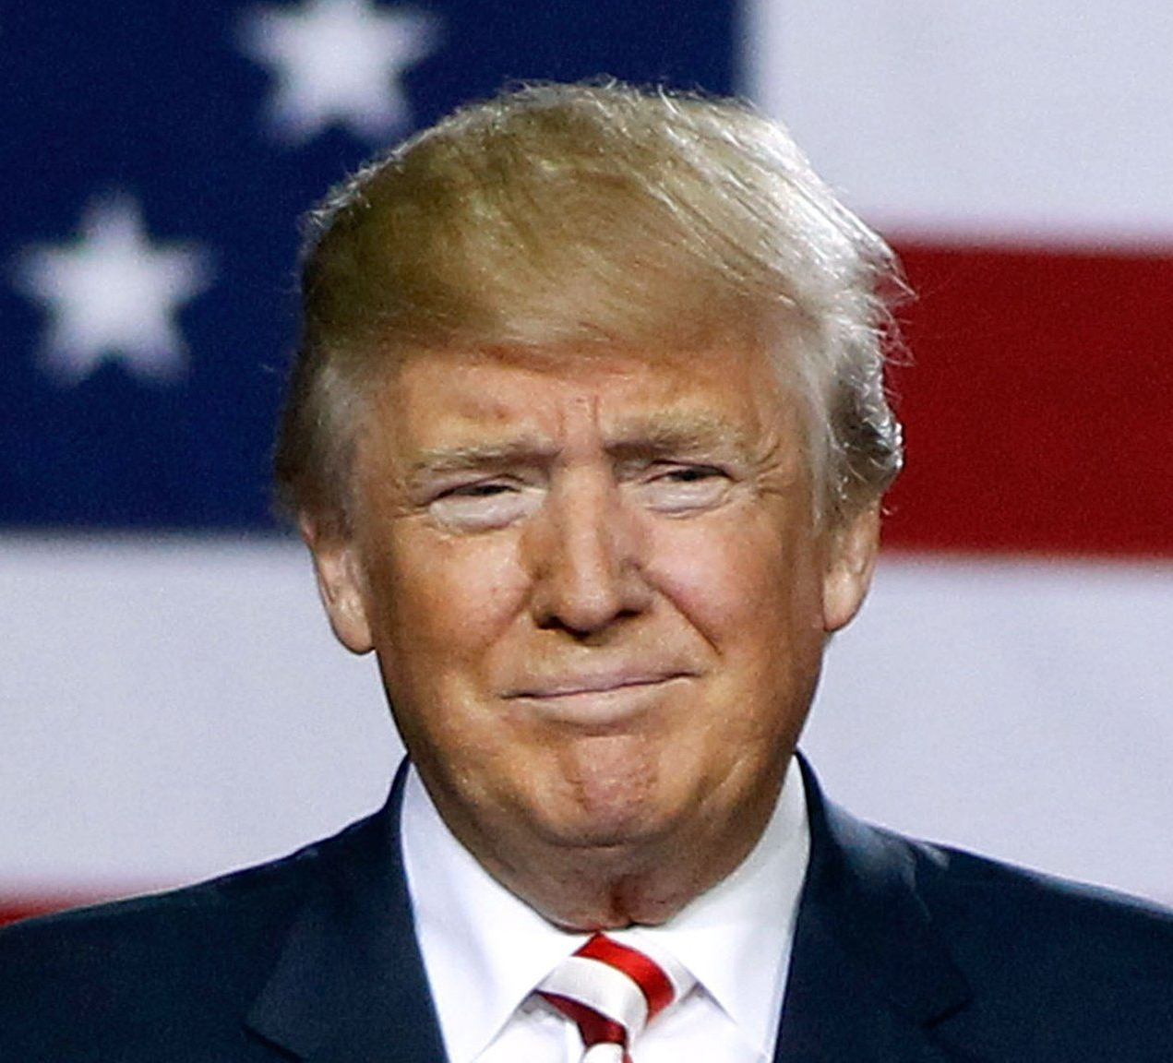
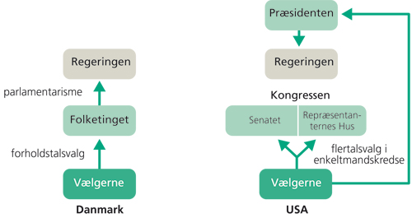
Præsidentiel demokrati
USA er præsidentielt demokrati
Udøvende magt: præsidenten – vælges af folket – udpeger regeringen
Præsidenten er BÅDE statsoverhoved og regeringsleder
Lovgivende magt: Kongressen – folkevalgt – senat+repræsentanternes hus
Dømmende magt – højesteret
Kongres KAN IKKE afsætte Donald Trump og omvendt
Kun ved ”impeachment” -rigsretssag

